Slide 1
3. Προγράμματα προβολής 3D, Inventory, Τύποι αρχείων
2020-1-UK01-KA201-079177
3D Worlds

Slide 2
ΠΡΟΓΡΑΜΜΑΤΑ ΠΡΟΒΟΛΗΣ 3D
Υπάρχουν πολλοί τύποι λογισμικού πελάτη (που ονομάζονται προγράμματα προβολής) που χρησιμοποιούνται επί του παρόντος σε όλο τον κόσμο για τη σύνδεση σε τρισδιάστατα Περιβάλλοντα Εικονικής Πραγματικότητας (πλέγματα Secondlife και OpenSimulator).
Η πιο συχνά χρησιμοποιούμενη επιλογή είναι το Firestorm, στο οποίο θα επικεντρωθούμε για αυτό το μάθημα. Το Firestorm είναι διαθέσιμη στο: http://www.firestormviewer.org/downloads

Slide 3
ΠΡΟΓΡΑΜΜΑΤΑ ΠΡΟΒΟΛΗΣ 3D
To πρόγραμμα προβολής Singularity είναι ένα πρόγραμμα – πελάτης για το Second Life και το OpenSimulator, ανοιχτού κώδικα, που μπορεί, επίσης, να χρησιμοποιηθεί ως εναλλακτική για το Firestorm. Το πρόγραμμα προβολής Singularity είναι διαθέσιμο στη σελίδα: http://www.singularityviewer.org
Για περισσότερα συμβατά προγράμματα προβολής, μπορείτε να δείτε το παρακάτω άρθρο: http://opensimulator.org/wiki/Compatible_Viewers

Slide 4
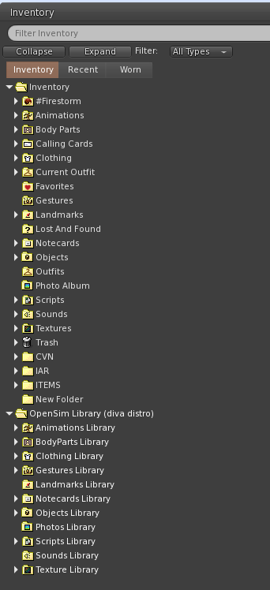
INVENTORY
Κάθε avatar έχει ένα inventory («αποθετήριο») αρχείων, οργανωμένων ανά τύπο αρχείου. Μπορείτε να αποκτήσετε πρόσβαση σε αυτό επιλέγοντας από το μενού «Avatar → Inventory» (Ctrl + I). Μπορείτε επίσης να δημιουργήσετε τους δικούς σας φακέλους για να οργανώσετε τα αρχεία σας όπως θέλετε.
Μερικοί από τους πιο σημαντικούς τύπους αρχείων είναι οι εξής:
Κινήσεις
Μέρη Σώματος Ρουχισμός
Χειρονομίες
Ορόσημα
Κάρτες σημειώσεων
Αντικείμενα
Scripts
Ήχοι
Υφές

Slide 5
ΤΥΠΟΙ ΑΡΧΕΙΩΝ
Κινήσεις: Αρχεία κινήσεων « τύπου .bvh» που μπορούν να εκτελεστούν από avatars (π.χ. τρέξιμο, κάθισμα, νεύμα) Μέρη Σώματος: Στοιχεία που μπορούν να χρησιμοποιηθούν για τη ρύθμιση της εμφάνισης ενός avatar. Υπάρχουν τέσσερις τύποι: Μαλλιά, Δέρμα, Σχήμα και Μάτια.
Ρουχισμός: Είδη ένδυσης που μπορούν να χρησιμοποιηθούν από ένα avatar για να προσαρμόσουν το ντύσιμό τους.

Slide 6
ΤΥΠΟΙ ΑΡΧΕΙΩΝ
Χειρονομίες: Κινήσεις που μπορούν να εκτελεστούν από το avatar για την υποστήριξη της επικοινωνίας με άλλους.
Ορόσημα: Αρχεία τοποθεσίας που μπορείτε να χρησιμοποιήσετε για να αποθηκεύσετε αγαπημένους προορισμούς, για τηλεμεταφορά μεταξύ τους και για κοινή χρήση με άλλους.
Κάρτες σημειώσεων: Αρχεία κειμένου με ορισμένες δυνατότητες για την προσθήκη συνδέσεων σε άλλα αρχεία.

Slide 7
ΤΥΠΟΙ ΑΡΧΕΙΩΝ
Αντικείμενα: Απλούστερα ή σύνθετα τρισδιάστατα αντικείμενα που μπορείτε να τοποθετήσετε μέσα στον κόσμο (αυτή η ενέργεια αναφέρεται συνήθως ως 'rez')
Scripts: Αρχεία κειμένου που περιέχουν κώδικα που μπορεί να τοποθετηθεί μέσα σε αντικείμενα για να αλλάξει τη συμπεριφορά τους.
Ήχοι: Αρχεία ήχου (τύπου .wav) που μπορούν να τοποθετηθούν μέσα σε αντικείμενα και να ενεργοποιηθούν μέσω scripts. Υφές: Αρχεία εικόνας που μπορούν να εφαρμοστούν στις επιφάνειες των τρισδιάστατων αντικειμένων.

